Slide 1
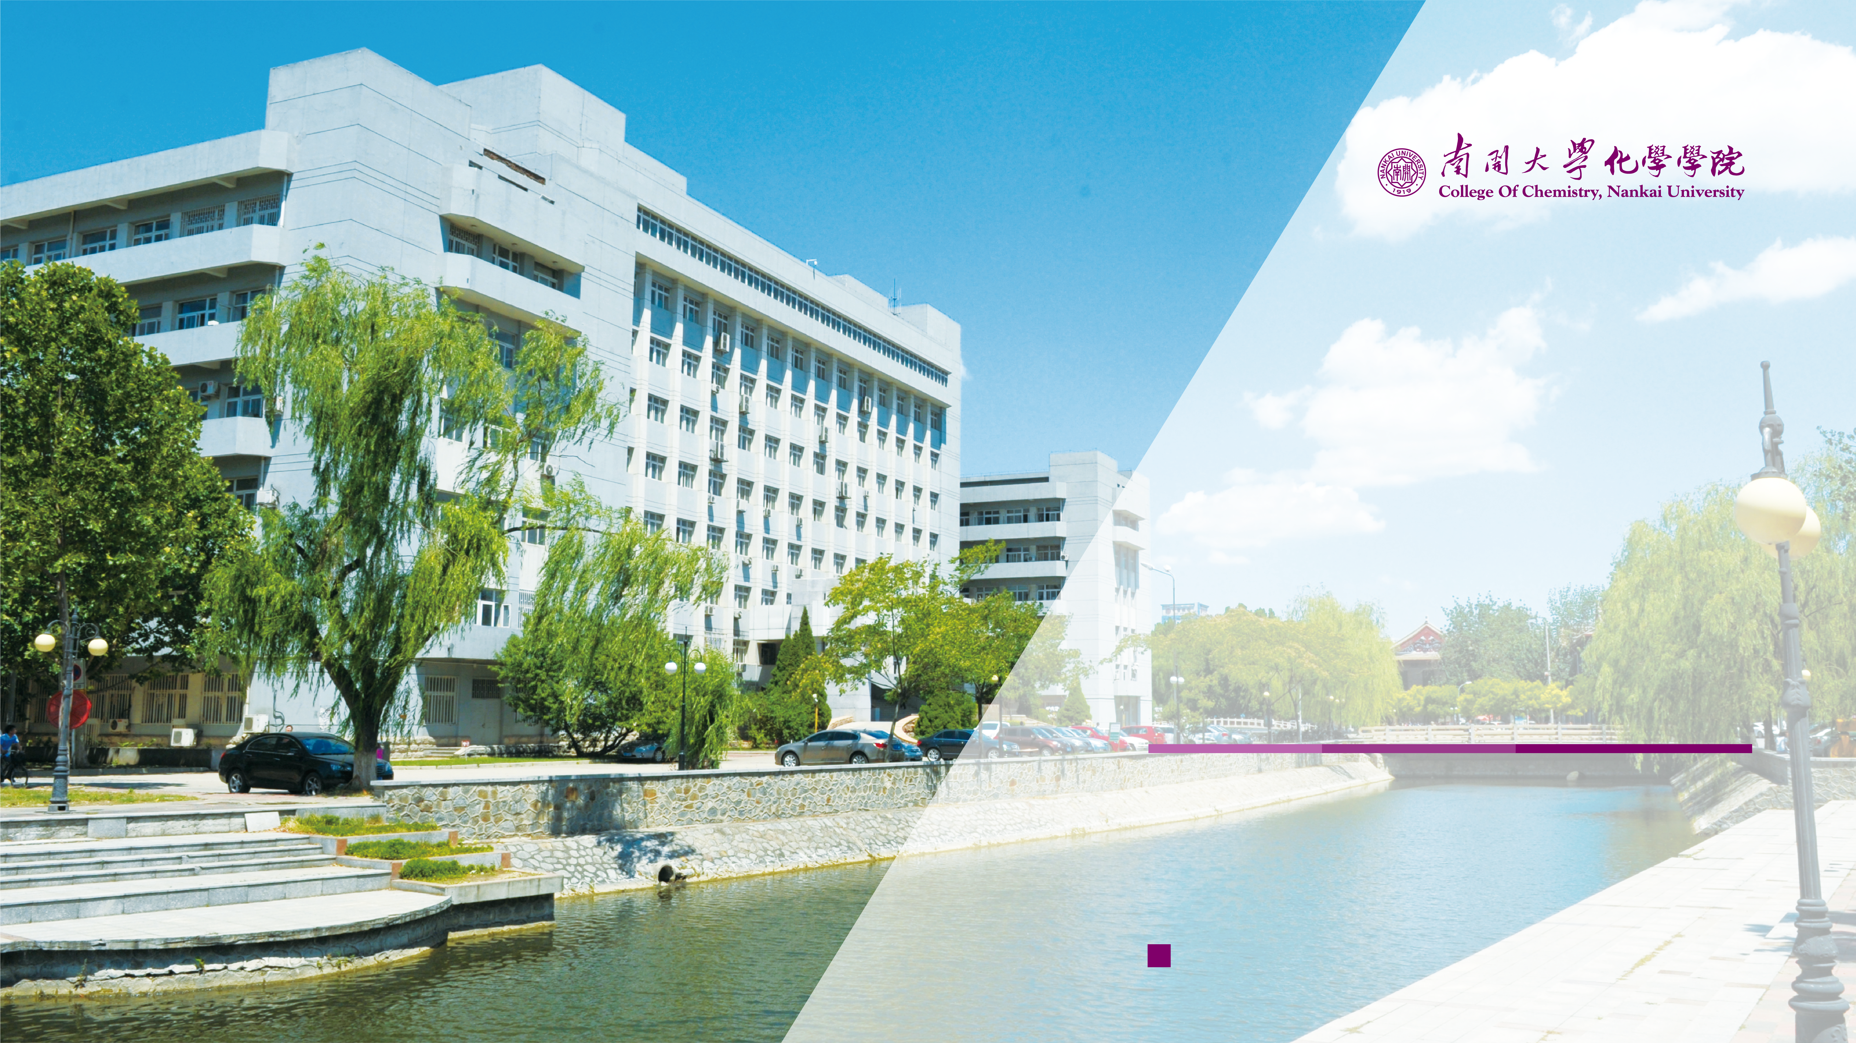
南开大学化学学院
化学伯苓班介绍
http://chem.nankai.edu.cn/

Slide 2


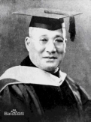
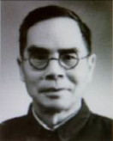
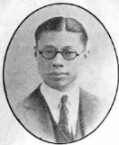
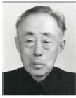

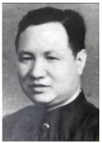


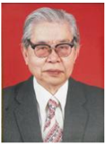


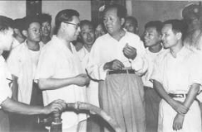
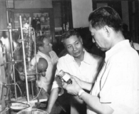

学院历史
1919
1921
1923
1937
1952
1957
1981
南开大学
化学系创建
化学系发展
西南联大
院系调整
杨石先任校长
博士学位点
张伯苓
邱宗岳
杨石先
高振衡 朱剑寒 陈天池 何炳林 陈茹玉 王积涛 陈荣悌 申泮文
毛主席、周总理视察
1995
1985
1984
1983
化学学院
元素有机化学国家重点实验室
分子生物所（生科院）
环境化学（环境学院）
2008
2013
2015
2017
2019
2021
2022
药化系
（药学院）
化学化工
协同创新中心
材化系
（材料学院）
双一流
建设
习总书记
视察学院
创建
100周年
有机新物质创造前沿科学中心

Slide 3


平台基地
教育部重点实验室
功能高分子材料教育部重点实验室
先进能源材料化学教育部重点实验室
新能源材料化学教育部国际合作联合实验室
国家重点实验室
元素有机化学国家重点实验室
药物化学生物学国家重点实验室
电源类全国重点实验室
教育部工程研究中心
高效储能教育部工程研究中心
国家“2011”计划
天津化学化工协同创新中心
平台基地
海河实验室
物质绿色创造与制造海河实验室
国家工程研究中心
农药国家工程研究中心
国家级
省部级
国家教学平台
国家基础科学人才培养基地（化学）
国家实验教学示范中心
天津市重点实验室
能源材料化学重点实验室
生物传感与分子识别重点实验室
功能高分子材料重点实验室
新能源材料化学国际联合研究中心
功能高分子国际联合研究中心
“珠峰”计划
有机新物质创造前沿科学中心
Notes:
字体不统一

Slide 4
化学伯苓班简介
伯苓班是教育部“基础学科拔尖学生培养试验计划”在南开化学的具体实施，实行导师制、小班化、个性化、国际化的培养模式，为拔尖学生单独制定培养方案，旨在培养化学相关领域的杰出人才。新生入学后，伯苓班将面向全校新生选拔学生，培养过程中采取动态进出机制，最后留下的伯苓拔尖班学生都具有推荐免试攻读研究生资格。

Slide 5
目标定位
培养具有强烈的爱国主义情怀、高度的社会责任感、执着的科学探索精神
能够服务国家重大需求、探索科学重大问题
“公能”素质和“创新能力”兼备、南开特色鲜明
化学领域高水平领军人才并逐步跻身国际一流科学家行列

Slide 6
培养方案
专业必修课基本在两年内修完
单独小班上课，配备一流教师
每月1次伯苓讲座(固定周五晚上)
定期组织到科研院所和高校参观交流
资助出国交流交换学习，资助参加学术会议
实行动态进出机制，入学时选拔30人，两年后保留20人左右
大二以后，按研究生模式配备导师，进行科研活动
毕业生全部具有推荐免试攻读研究生资格

Slide 7
选拔情况
选拨对象：南开大学新生，自愿报名。
选拨办法：笔试+面试
笔试科目：英语、化学（无机化学、有机化学）、数学
根据笔试成绩划定英语、化学和总分分数线，确定面试名单
综合素质面试：根据面试成绩以及笔试成绩，确定最后入选名单
面试成绩低于60分（不含60分）为复试不合格，复试不合格 的学生不予录取，不再进行录取成绩的加权计算

Slide 8
退出机制
主动退出：学生发现自己不适合，主动退出
挂科退出：必修课和指定选修课挂科，或者学分绩低于80分，自动退出
末尾退出：一年后，若退出人数不足5人，则必修课学分绩排名靠后者退出，使退出总人数达到5人
中期考核：两年后，根据必修课学分绩和综合素质考核，只保留20人左右。第五学期末，根据参加科研训练和综合面试情况，不合格者退出
伯苓班退出后, 专业必修课(课号不同)挂科记录不带入新专业
化学伯苓班学生不允许转院，不许双修和辅修

Slide 9
转入机制
大一、大二结束后各有一次转入机会
普通班学生若想转入伯苓班需满足以下条件：
按照伯苓班培养方案提前修读必修课程如：有机化学2-2、有机化学实验2-1和指定选修课程，按教学进度取得相应的通识必修课学分以及与伯苓班相同的专业必修课学分
转入当年，必修课平均学分绩不得低于伯苓班同学最后一名

Slide 10
伯苓讲座
每月聘请一位著名化学家为伯苓班本科生作伯苓讲座并分享科研体会。
2017.04.28，合成创造未来，丁奎岭院士，中科院上海有机所
2017.05.26，纳米催化与未来能源，赵东元院士，复旦大学
2017.09.29，精准化学2.0---化学让生活更美好，田禾院士，华东理工大学
2017.10.27，分子材料聚集态：从一维到二维，李玉良院士，中科院化学所
2018.03.30，在失败与偶然中发现，唐勇院士，中科院上海有机所
2018.04.27，基础研究是根本，杨玉良院士，复旦大学
2018.05.25，在计算机中观看化学反应，张东辉院士，中科院大连化物所
2019.03.29，发展中的化学，冯小明院士，四川大学

Slide 11
伯苓讲座
2019.04.26，绿色化学和绿色碳科学，韩布兴院士，中科院化学所
2019.05.31，电催化，孙世刚院士，厦门大学
2021.04.23，金属化学生物学，郭子建院士，南京大学
2021.12.24，酵母基因组的合成与应用, 元英进院士, 天津大学
2022.09.30, 配位聚合物：从结构设计到功能实现,卜显和院士，南开大学
2022.03.25，科学与智能， 鄂维南院士，北京大学
2023. 02.24, 人工智能化学家, 罗毅院士，中国科学技术大学
2023.03.20, 量子计算机时代的理论化学， 方维海院士，北京师范大学
2023.04.28，“苦尽甘来”糖化学， 俞飚院士，中科院上海有机化学研究所

Slide 12
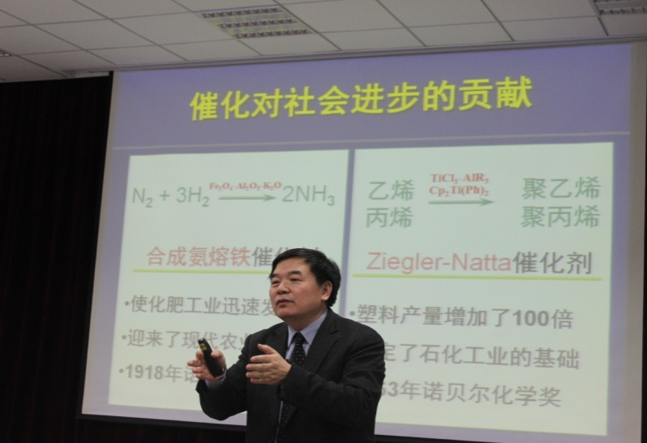
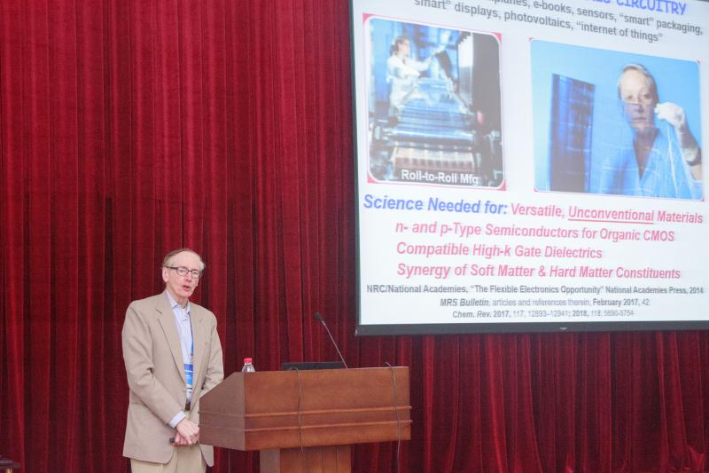
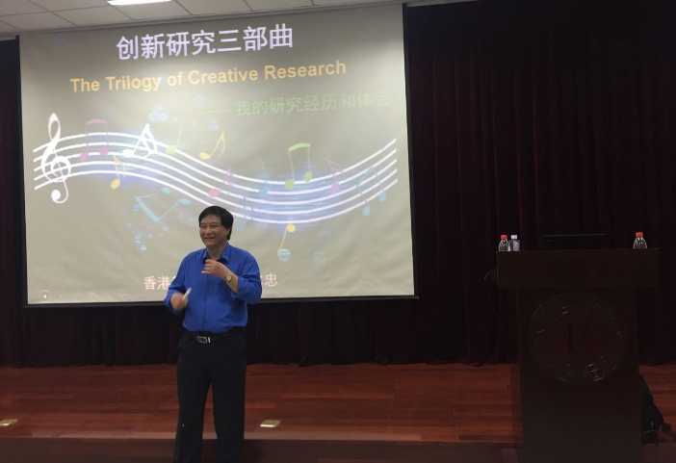
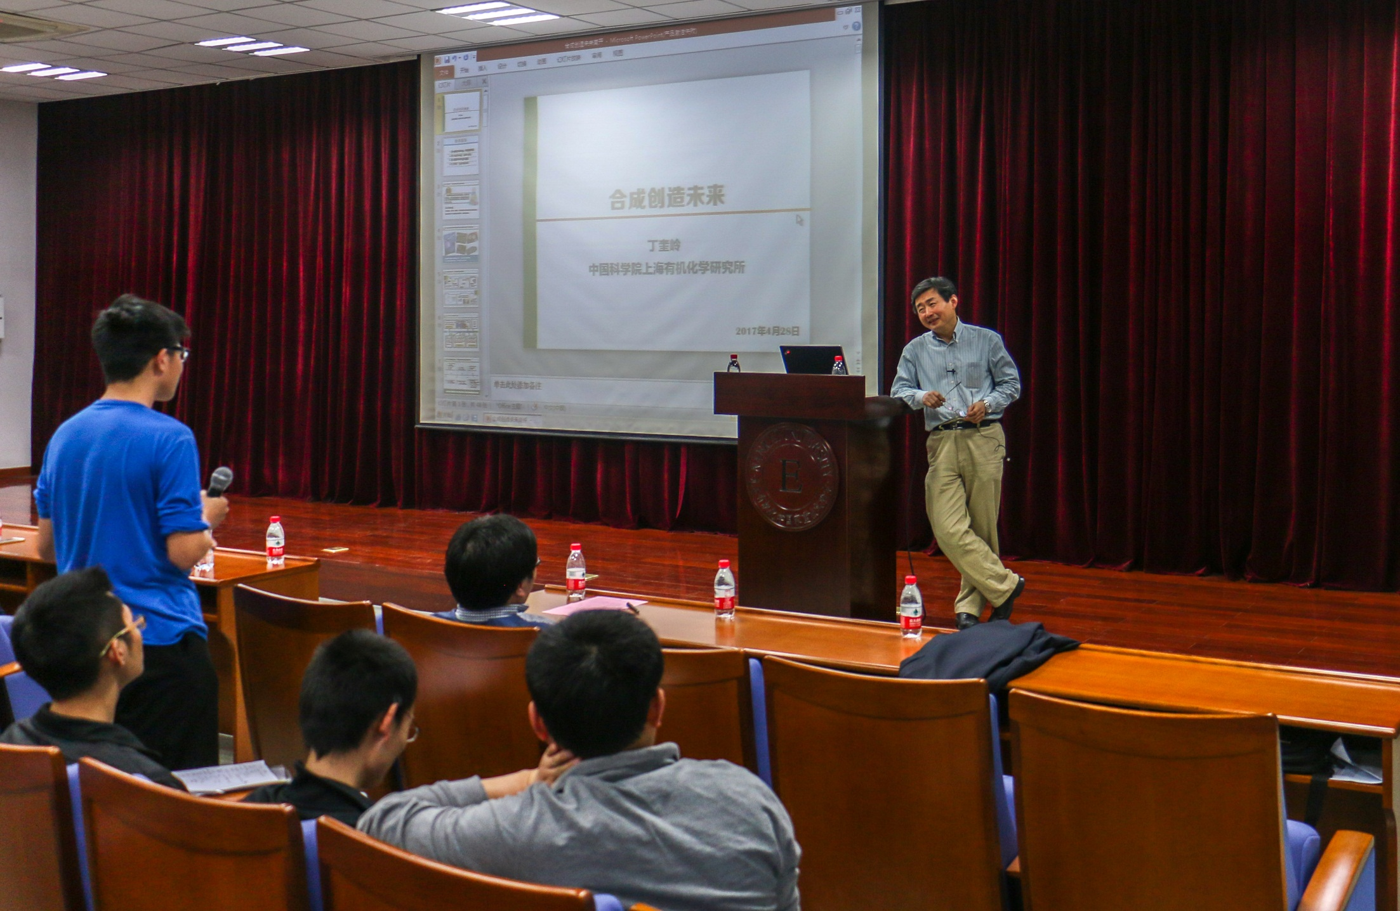
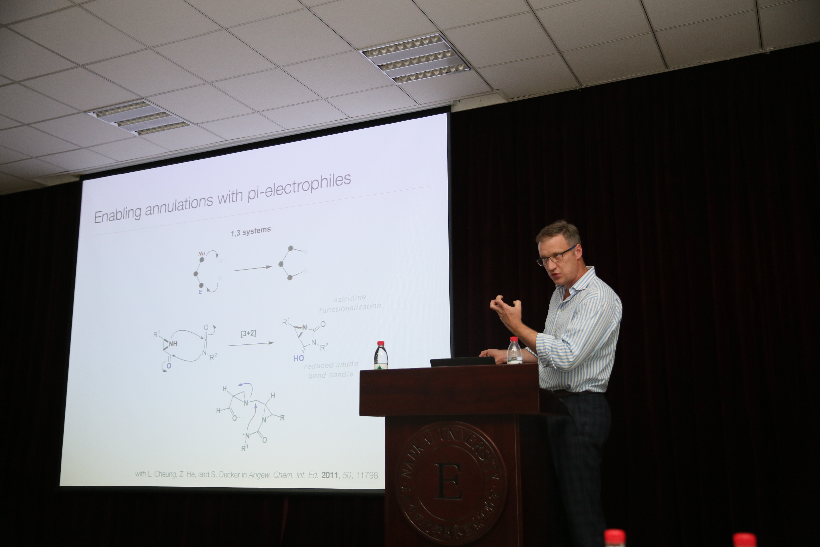
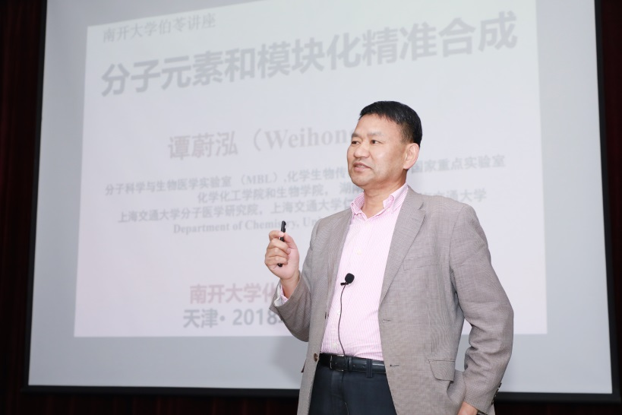
伯苓讲座
2015年4月24日中科院大连化物所包信和院士
2018年7月14日美国西北大学
Tobin Marks教授
2016年9月30日香港科技大学
唐本忠院士
2017年4月28日中科院上海
有机所丁奎岭院士
2018年6月4日加拿大多伦多大学Andrei Yudin教授
2018年10月26日湖南大学
谭蔚泓院士

Slide 13
国际交流
资助学生在学期间出国交流：
短期交流：2012-2015级29人，2016级6人，2017级4人
UCBerkeley暑期学校，20人
UCB和UCLA CSST暑期项目，9人
Mitacs Globalink Internship项目，2人
暑期科研实习，8人
中长期交流：2012-2015级46人，2016级27人……
Caltech, Harvard, MIT, UCBerkeley, UOxford, UCambridge, Scripps Research Institute, ColumbiaU, YaleU, UChicago, UCLA, UMichigan, UToronto, UIUC, NorthwesternU…

Slide 14
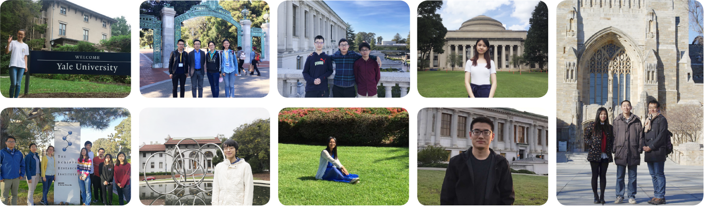
国际交流
国际交流照片

Slide 15

2015级化学伯苓班学生到国际著名高校参加6个月科研训练名单：
序号 | 姓名 | 高校研究所 | USNews美国化学排名 | USNews全球大学排名
1 | 赵宇涛 | California Institute of Technology | 1 | 6
2 | 谢熠 | UC Berkeley | 2 | 4
3 | 梁嘉树 | UC Berkeley | 2 | 4
4 | 宗家睿 | University of Oxford | - | 5
5 | 江子渊 | Scripps Research Institute | 6 | -
6 | 汤天化 | Scripps Research Institute | 6 | -
7 | 李逸豪 | Scripps Research Institute | 6 | -
8 | 陈淼 | Scripps Research Institute | 6 | -
9 | 纪经纬 | Columbia University | 9 | 8
10 | 陈相雨 | UCLA | 15 | 13
11 | 谭昊 | UCLA | 15 | 13
12 | 房璠 | University of Toronto | - | 20
13 | 李隗星月 | Northwestern University | 6 | 24
14 | 戴畅航 | University of Illinois-Urbana-Champaign | 6 | 51
15 | 黄本宸 | University of Minnesota, Twin Cities | 24 | 42
16 | 丁尔东 | Emory University | 32 | 71

Slide 16
2019届化学伯苓班毕业去向
序号 | 姓名 | 毕业去向 | USNews全球 大学排名
1 | 梁嘉树 | 美国加州大学伯克利分校PhD | 4
2 | 谢熠 | 美国加州大学伯克利分校PhD | 4
3 | 宗家睿 | 英国牛津大学PhD | 5
4 | 李逸豪 | 美国斯克里普斯研究所PhD | -
5 | 江子渊 | 美国哥伦比亚大学PhD | 8
6 | 纪经纬 | 美国普林斯顿大学PhD | 9
7 | 房璠 | 美国约翰霍普金斯大学PhD | 12
8 | 黄本宸 | 美国芝加哥大学PhD | 14
9 | 赵宇涛 | 美国芝加哥大学PhD | 14
10 | 陈淼 | 美国芝加哥大学PhD | 14

Slide 17
2019届化学伯苓班毕业去向
序号 | 姓名 | 毕业去向 | USNews全球 大学排名
11 | 陈相雨 | 美国宾夕法尼亚大学PhD | 19
12 | 李隗星月 | 美国宾夕法尼亚大学PhD | 19
13 | 丁尔东 | 美国莱斯大学PhD | 107
14 | 谭昊 | 美国德克萨斯农工大学PhD | 125
15 | 汤天化 | 美国犹他大学PhD | 132
16 | 戴畅航 | 美国犹他大学PhD | 132
17 | 崔泽巍 | 香港科技大学
18 | 王立凡 | 中科院上海有机化学研究所PhD
19 | 罗旭达 | 中科院大连化学物理研究所PhD
20 | 王昶 | 中科院长春应用化学研究所PhD

Slide 18
2022届化学伯苓班毕业去向
序号 | 姓名 | 毕业去向
1 | 王子健 | 中国科学技术大学
2 | 邓祥宇 | 清华大学
3 | 邓哲 | 北京大学
4 | 冯玉祥 | 北京大学
5 | 郭子昂 | 北京大学
6 | 贾恺达 | 香港大学
7 | 李金鸿 | 美国芝加哥大学
8 | 李亮辉 | 瑞士洛桑联邦理工学院
9 | 王宇豪 | 中国科学技术大学
10 | 王哲 | 美国加州大学伯克利分校
11 | 王宗喆 | 中国科学院系统科学研究所
12 | 武子辰 | 上海航天技术研究院
13 | 许浩然 | 中国科学院上海有机化学研究所

Slide 19
2022届化学伯苓班毕业去向
序号 | 姓名 | 毕业去向
14 | 闫捷伦 | 美国斯克里普斯研究所
15 | 虞含锐 | 美国约翰霍普金斯大学
16 | 张肇元 | 北京大学
17 | 张之奕 | 复旦大学
18 | 赵孝伯 | 加拿大麦吉尔大学
19 | 陈郸烨 | 北京大学
20 | 井潇 | 中国科学院大学理化技术研究所
21 | 何文佶 | 美国斯克里普斯研究所
22 | 周清扬 | 美国加州大学洛杉矶分校
23 | 仲世超 | 北京大学
24 | 蔡凯风 | 新加坡南洋理工大学
25 | 付隆平 | 美国佐治亚理工学院

Slide 20
2023届化学伯苓班毕业去向
序号 | 姓名 | 毕业去向
1 | 徐缙恒 | 斯坦福大学
2 | 葛明威 | 耶鲁大学
3 | 田浩文 | 加州大学圣芭芭拉分校
4 | 张炜林 | 加州理工学院
5 | 胡逸姚 | 美国斯克里普斯研究所
6 | 陆奕霖 | 斯克里普斯研究所
7 | 苏楀轩 | 约翰霍普金斯大学
8 | 李凯隆 | 帝国理工学院
9 | 马鸿飞 | 北京大学
10 | 叶雨锟 | 北京大学
11 | 赵轶臻 | 北京大学
12 | 周塬峻 | 北京大学
13 | 赵思璇 | 北京大学

Slide 21
2023届化学伯苓班毕业去向
序号 | 姓名 | 毕业去向
14 | 刘子卓 | 北京大学
15 | 铎悠洋 | 复旦大学
16 | 高力飞 | 复旦大学
17 | 林立峥 | 南开大学
18 | 汤霄宇 | 南开大学
19 | 路明臻 | 南开大学
20 | 沈冠驰 | 山东大学
21 | 齐鑫泽 | 中国科学技术大学
22 | 谢森宇 | 中国科学院大学
23 | 肖和 | 中国科学院理论物理研究所
24 | 李成志 | 中科院上海有机化学研究所
25 | 谭浩东 | 中科院上海有机化学研究所

Slide 22
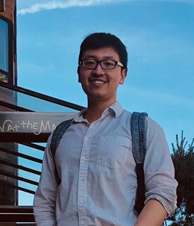
优秀毕业生
2013届化学伯苓班毕业生杨中悦（学号0910799），2013年进入加州大学洛杉矶分校师从K. N. Houk 教授，2018年-2020年于麻省理工大学师从Heather Kulik教授攻读博士后，2020年在 Vanderbilt University 大学任教。

Slide 23
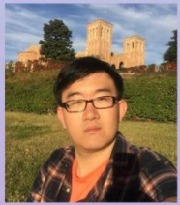
优秀毕业生
2016届化学伯苓班毕业生李任和（学号1210847），本科生期间发表论文2篇，其中2015年以第一作者在国际核心期刊Adv. Synth. Catal. (IF 6.834 )上发表论文一篇。目前在美国University of Chicago师从Guangbin Dong教授攻读博士学位，在国际顶级期刊J.Am.Chem.Soc.，Angew.Chem.Int.Ed.,Nat.Commun.,Chem以及Nat.Chem.发表8篇论文（其中第一作者6篇）。

Slide 24
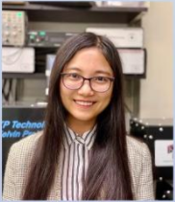
优秀毕业生
2016届化学伯苓班毕业生李晓彤（学号1210810）现就读于美国西北大学化学学院，师从Prof.Mercouri Kanatzidis攻读博士学位，在国际顶级期刊J.Am.Chem.Soc.发表论文四篇（第一作者两篇，共同作者两篇），Chem.Matter.发表论文一篇（第一作者）。

Slide 25
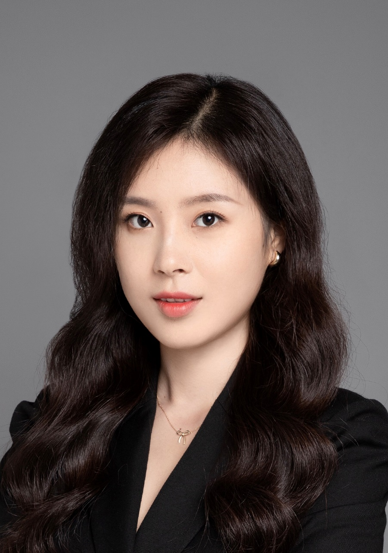
优秀毕业生
2016届毕业生贺玉莲，毕业后赴美国耶鲁大学化学与环境工程学院攻读博士学位，师从Lisa Pfefferle教授，2020年博士毕业后，在美国斯坦福大学化工学院继续从事C1小分子在能源转化方面的催化研究，师从Matteo Cargnello教授。目前已在全球高水平杂志JACS, PNAS, ACS Energy Letters, Green Chemistry, Nanoscale, Chemical Engineering Journal等发表学术文章十余篇，引用一百余次。2021年7月，贺玉莲博士作为助理教授赴上海交通大学密西根学院建立绿色催化实验室。

Slide 26
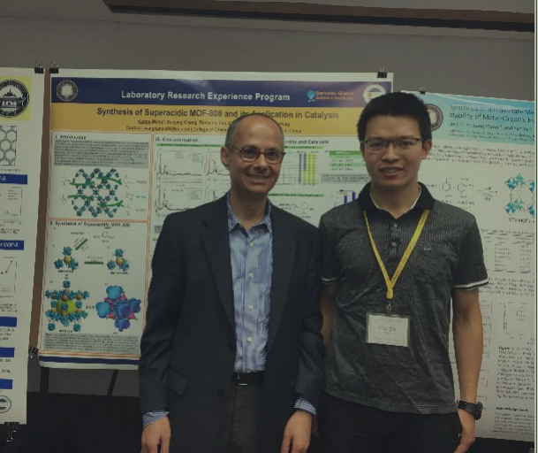
优秀毕业生
2017届毕业生王焜昱（学号1411137）：本科期间多次获得国家奖学金等荣誉。曾赴美国加州大学伯克利分校和美国西北大学进行科研实习，2017年在UC Berkeley LRE项目中被评为海报第一名。在校期间发表J. Am. Chem. Soc.一篇，毕业后前往美国德克萨斯A&M大学(Texas A&M University) 攻读化学博士。

Slide 27
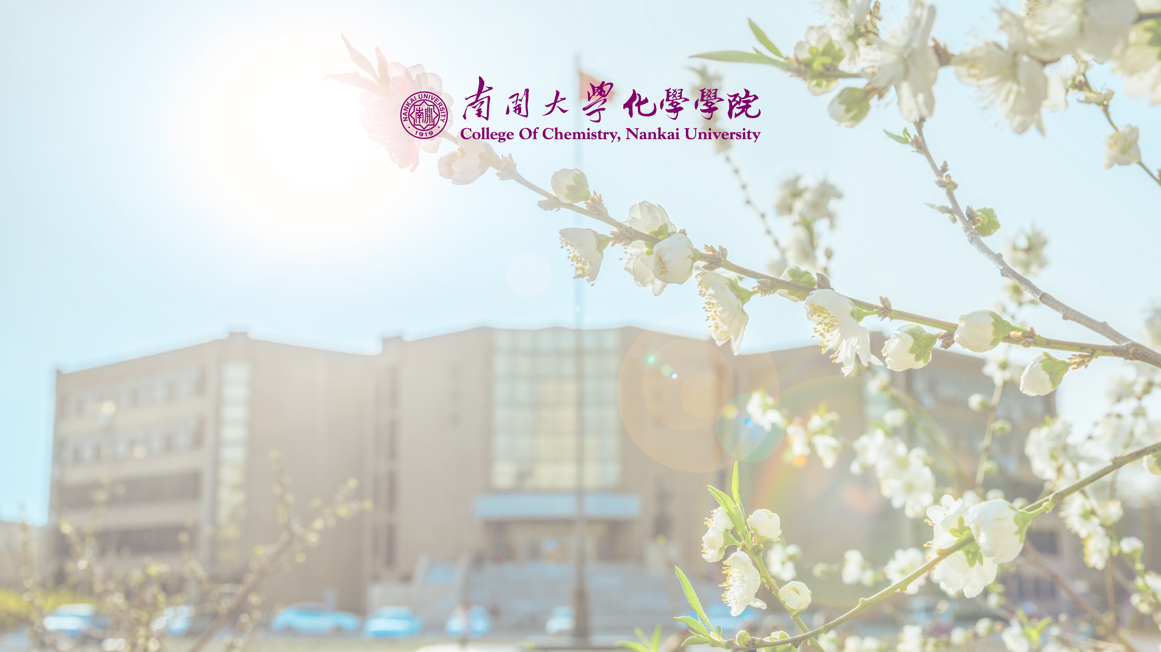
欢迎报考化学伯苓班
学院网址：http://chem.nankai.edu.cn/

